Slide 1
ROZDĚLOVÁNÍ PENĚZ MEZI KRAJI
ONDŘEJ FABIÁN

Slide 2
Odkud se berou peníze ?
Z celostátního hrubého výnosu DPH ( daň z přidané hodnoty )- je to sdílené se státním rozpočtem
Daně z příjmu
Daně z nemovitostí
60% daně z příjmu fyzických osob

Slide 3
Jak se rozdělují peníze ?
I. Převody podílem z celostátního hrubého výnosu daní
Vypočítá se dle procentního podílu na celostátním hrubém výnosu daní
U krajů: vypočítaná částka je vynásobena procentem definovaním pro jednotlivé kraje podle zákona o rozpočtovém určení daní

Slide 4
2. U obcí: vypočtená částka vynásobena procentem (v případě ostatních obcí tzn. Prahy, Plzně, Ostravy a Brna je vypočtená částka vynásobena celkovým procentem), které je pro každou obec uvedené ve vyhlášce Ministerstva financí o procentním podílu jednotlivých obcí na částech celostátního hrubého výnosu daně z přidané hodnoty a daní z příjmů (dále jen „vyhláška MF“).
Zde odkaz: https://www.mfcr.cz/assets/cs/media/Vyh_2021-313-Pr-001_procentni-podil-obci-na-castech-celostatniho-hrubeho-vynosu-dani.xlsx Zde jsou tabulky procent pro obce

Slide 5
Základem pro výpočet nároku obce nebo kraje je 100 % celostátního hrubého výnosu jednotlivých typů daní s výjimkou daně z příjmů právnických osob, u které je základ snížen o daň z příjmů právnických osob (mimo daně z příjmů právnických osob vybírané srážkou podle zvláštní sazby), kdy je poplatníkem sama obec nebo kraj.

Slide 6
Podle zákona o rozpočtovém určení daní se od 1. 1. 2021 rozděluje:
krajům 9,78 % a dle přepočteného procentního podílu obcím 25,84 % z celostátního hrubého výnosu daně z přidané hodnoty. ( DPH )
krajům 9,78 % a dle přepočteného procentního podílu obcím 25,84 % z celostátního hrubého výnosu daní z příjmů, kterými jsou:
daň z příjmů fyzických osob ze závislé činnosti
daň z příjmů fyzických osob vybírané srážkou podle zvláštní sazby

Slide 7
3. daň z příjmů fyzických osob včetně výnosu záloh poplatníka v paušálním režimu na daň z příjmů fyzických osob a daně z příjmů fyzických osob, která je rovna paušální dani
4. daň z příjmů právnických osob včetně daně z příjmů právnických osob vybírané srážkou podle zvláštní sazby

Slide 8
II. Převody z výnosu daní
Dle ustanovení § 2 zákona o rozpočtovém určení daní se pod pojmem výnos rozumí část hrubého výnosu daně zaevidovaná na splatnou daňovou povinnost.
Daňovým příjmem rozpočtů obcí je:
100 % výnosu daně z nemovitých věcí, které se nachází na území dané obce.

Slide 9
III. Dotacemi
Dvě třetiny příjmů krajů a obcí jsou státní dotace
Kraje především přerozdělují peníze státu
Velkým podílem peněz jde i z EU

Slide 10
Na co se využívají peníze ?
Nejvíce peněz putuje do školství ± 60% ve všech krajích (v moravskoslezském kraji 61,7% za rok 2020)
Doprava ( výstavba silnic, dálnic…)
Sociální věci ( dávky, podpory, nemoc- nemocenské dávky, invalidita…)

Slide 11
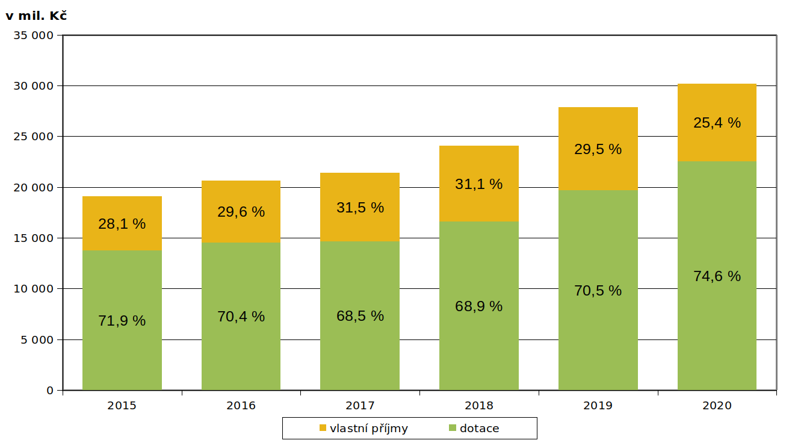
Hospodaření v moravskoslezském kraji za rok 2020
Příjem peněz v letech 2015 až 2020

Slide 12
Částky jsou v milionech
 | Rok 2015 | Rok 2016 | Rok 2017 | Rok 2018 | Rok 2019 | Rok 2020
Dotace | 13 726,5 | 14 534,1 | 14 651,6 | 16 585,0 | 19 656,4 | 22 521,8
Vlastní příjmy | 5 360,4 | 6 116,1 | 6 723,5 | 7 499,9 | 8 223,1 | 7 678,5
Celkem | 19 086,9 | 20 650,2 | 21 375,1 | 24 084,8 | 27 879,5 | 30 200,3

Slide 13
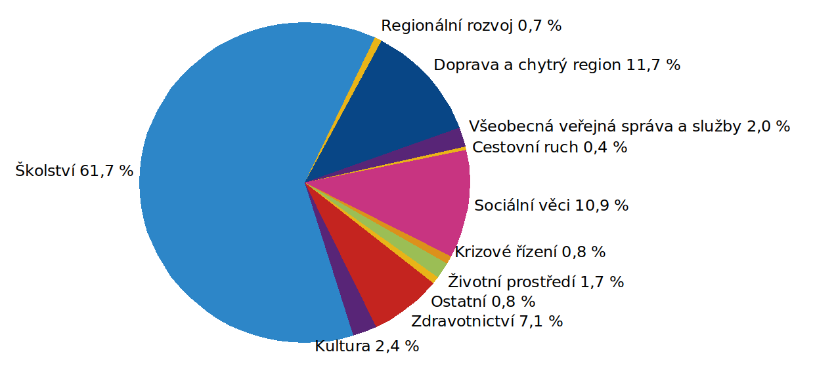
2. Výdaje

Slide 14
Zdroje:
Ministerstvo Financí
Ministerstvo vnitra
Finanční správa
Finanční správa moravskoslezského kraje
Wikipedie
Český statistický úřad

